Slide 1
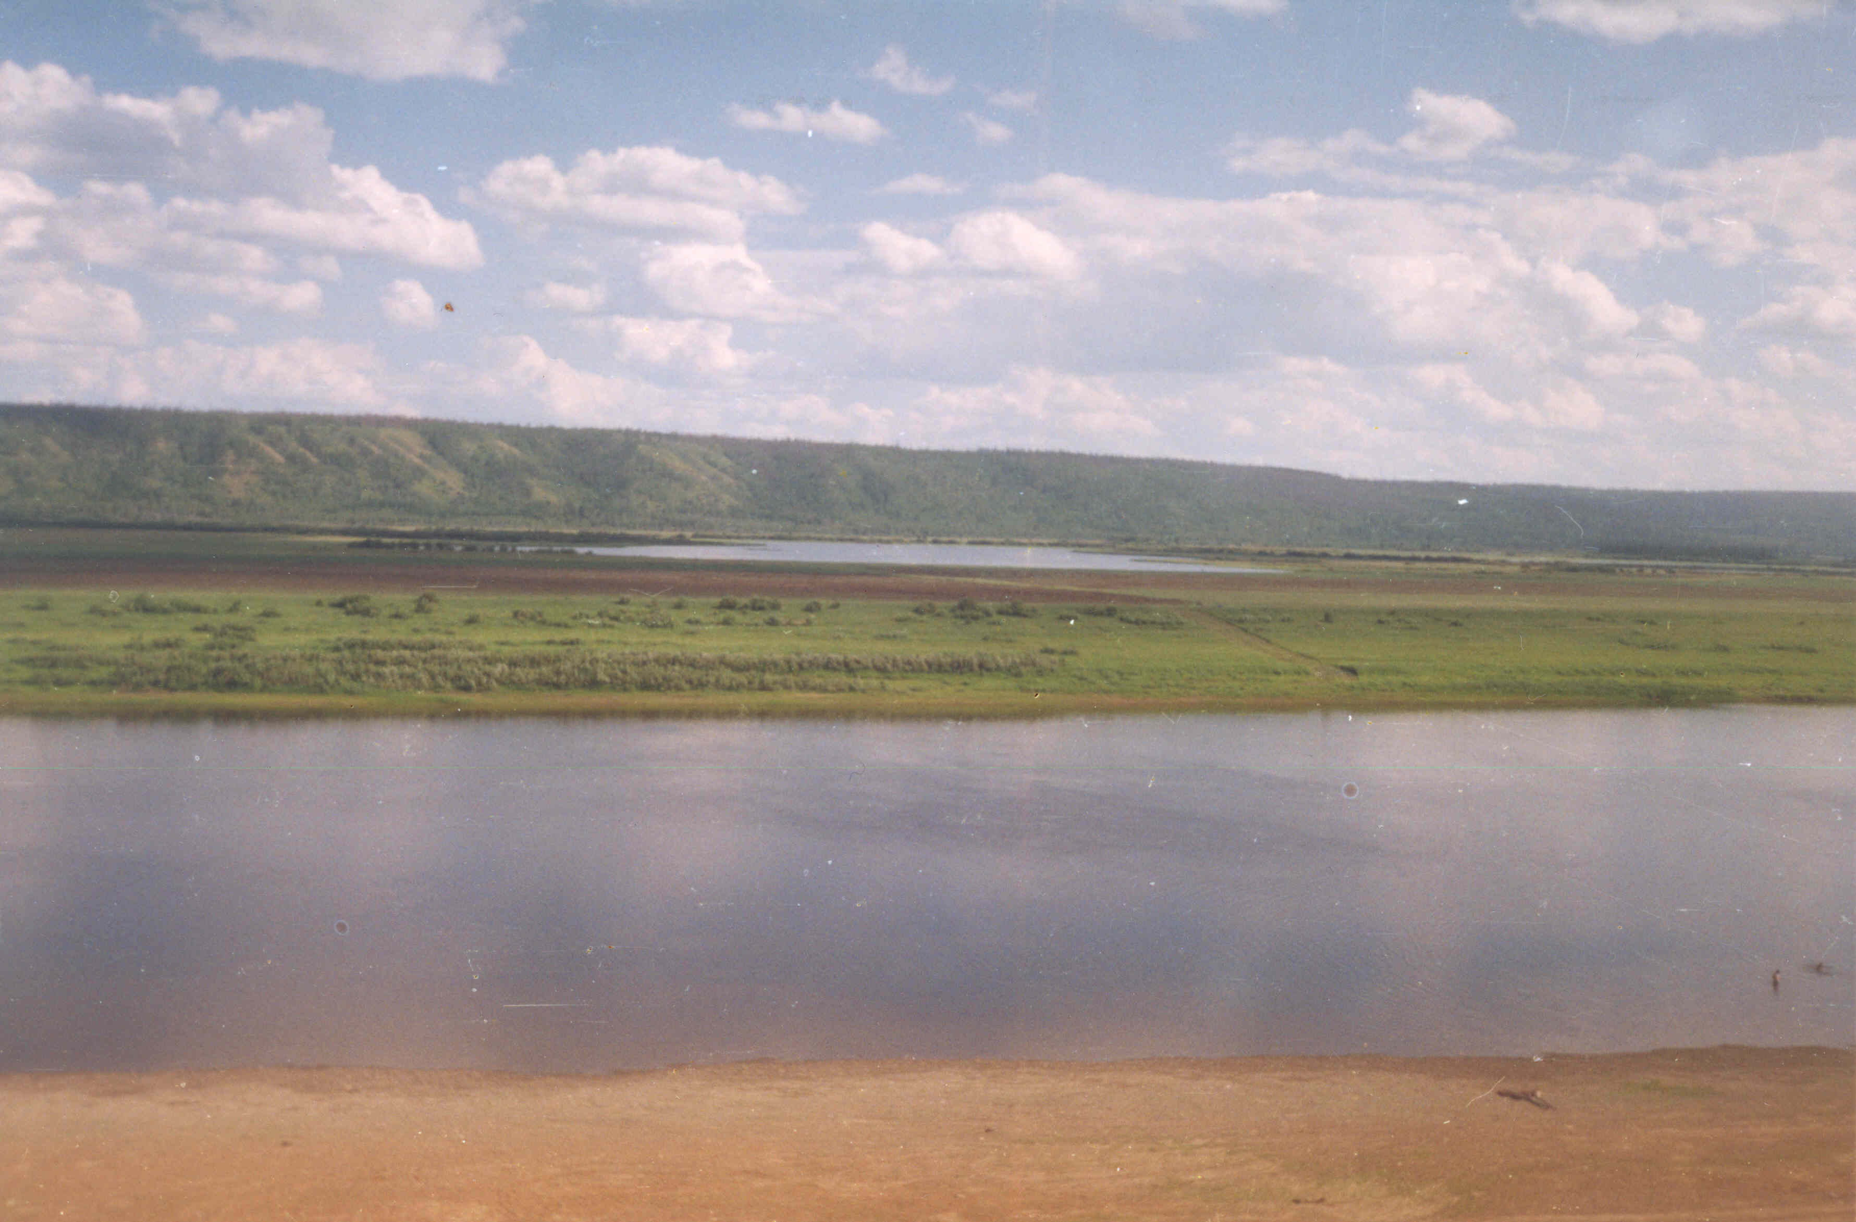
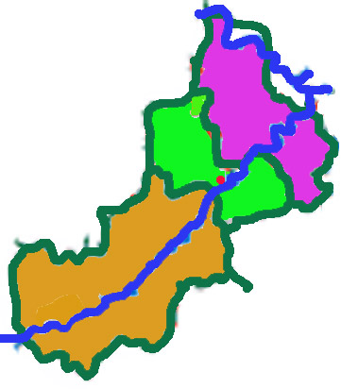
МОБУ СОШ №5 им. Н.О.Кривошапкина
СЕТЕВОЕ ВЗАИМОДЕЙСТВИЕ ГОРОДСКОЙ И СЕЛЬСКОЙ ШКОЛЫ
ИТОГИ ГОДА СЕЛА

Slide 2
Школа на селе занимает особое место, воспринимается не только как учреждение, дающее детям образовательную подготовку – она исторически является основным селообразующим, селосохраняющим и селоразвивающим фактором, выступает как важнейшее условие жизнеобеспечения села, прочности сельской семьи, развития сельскохозяйственного производства. Именно с сельской школой общество во все времена связывает такие понятия, как: духовные истоки народа, малая родина, материнский язык, домашний очаг, народность воспитания, добрососедство, самобытность. Это то, что крепит духовные устои общества, формирует в молодом поколении нравственный стержень, чувство гражданственности, патриотизма, толерантности, сохраняет способность миропонимания человека, возможность воспитания сельской молодежи в духе общности, социальной ответственности, крестьянской морали

Slide 3
ПЕДАГОГИЧЕСКИЕ СЕТИ – ПРЕДВЕСТНИК СЕТЕВОЙ ФОРМЫ ОБРАЗОВАНИЯ
Опыт зарождения и функционирования сетевых объединений сельских школ свидетельствует о появлении кооперации, как правило, на «самом демократичном и трудно живущем уровне». Процесс выбора стратегии своего сохранения и развития для сельской школы во многом пошел «постепенно-сетевым» путем.
«Вариться лишь в собственном соку», оставаться один на один с нарастающим комом проблем даже при самом тесном взаимодействии со своим селом недостаточно – это во многом вымирающая стратегия, в особенности это касается малочисленной школы, расположенной далеко от центра улуса. Для того, чтобы сохраниться и определить вектор развития, малокомплектные сельские школы начали поиск удаленных связей, дальних ресурсов, сложных коопераций, разрешения проблем объединенными усилиями, создавая педагогические условия для обеспечения школьникам села качественного образования, разнообразия предлагаемых образовательных услуг, обеспечения дифференциации, индивидуализации обучения. Образование здесь предстает не как традиционная «вертикальная» иерархически организованная система, а как горизонтальная, самоорганизующаяся сеть.

Slide 4
ПЕДАГОГИЧЕСКИЕ СЕТИ – ПРЕДВЕСТНИК СЕТЕВОЙ ФОРМЫ ОБРАЗОВАНИЯ
В Год развития села в Республике Саха (Якутия) была осуществлена разработка и защита педагогической технологии: «Сетевая форма как образовательная технология нового времени».
«Сельская школа.
Образовательная марка-2013»,
июль 2013,
Мастер-класс Кычкиной А.А.
Участники: 27 человек
Школа №5 стала победителем республиканской педагогической ярмарки «Сельская школа. Образовательная марка-2013» в номинации «Школа – территория здоровья».
.

Slide 5
Технология образования – системный метод создания, применения и определения всего процесса преподавания и усвоения знаний с учетом технических и человеческих ресурсов и их взаимодействия, ставящий своей задачей оптимизацию форм образования.
ЮНЕСКО
В научном понимании и употреблении термина «образовательная технология» нет единого определения и приняты четыре позиции современной его трактовки:
Технология как средство, т.е. как производство и применение методического инструментария, аппаратуры, учебного оборудования и ТСО для учебного процесса (В.Бухвалов, В.Паламарчук, Б.Т.Лихачев, С.А.Смирнов и др.).
Технология как способ. Это процесс коммуникации (способ, модель, техника выполнения учебных задач), основанный на определенном алгоритме, системе взаимодействия участников педагогического процесса. (В.П.Беспалько, М.А.Чошанов, В.А.Сластенин, В.М.Монахов, А.М.Кушнир, С.Гибсон и др.).
Технология как научное направление. П.И.Пидкасистый, В.В.Гузеев, Р.Кауфман и др. рассматривают технологию как обширную область знания, опирающуюся на данные социальных, управленческих и естественных наук.
Технология как многомерное понятие (В.И.Боголюбов, М.В.Кларин, В.В.Давыдов, Г.К.Селевко, П.Митчел и др.)
Давая определение сетевой форме как образовательной технологии, – назовем ее сетевая образовательная технология – будем придерживаться формулировки, данной В.В.Гузеевым:
«Образовательная технология – это система, включающая представление об исходных данных и планируемых результатах обучения, средства диагностики текущего состояния обучаемых, набор моделей бучения и критерии выбора оптимальной модели бучения для конкретных условий».
В структуре технологической вертикали сетевая образовательная технология отнесена нами к мезотехнологии (или модульно-локальной) – технологии осуществления модулей учебно-воспитательного процесса, или направленных на решение локальных дидактических, методических, воспитательных задач и социализацию детей.

Slide 6
По философской основе сетевой технологии может быть присвоен тип гуманистической и природосообразной технологии.
По методологическому подходу (ведущим принципам организации педагогического процесса и деятельности его участников) сетевой технологии характерны принципы: личностно-ориентированный, дифференцированный, коммуникативный, интегральный, диагностический, синергетический.
По научной концепции освоения опыта – деятельностная, развивающая.
По характеру содержания – общеобразовательная и профессионально-ориентированная, гуманитарная и технократическая, адаптировано-вариативная.
По основному виду педагогической деятельности сетевая технология вбирает характеристики обучающей технологии, технологии педагогической поддержки (сопровождения) и технологии, направленной на создание условий эффективной социализации.
По типу управления образовательным процессом – цикличной (с контролем, самоконтролем и взаимоконтролем), направленной (индивидуальной), автоматизированной (с помощью учебных средств).
По методам и способам обучения и воспитания – технологией свободного выбора, проблемной, исследовательской, саморазвития, коллективной, диалогической, коммуникативной, интерактивной.
По организационным формам – классно-урочной, индивидуально-групповой, открытой, дифференцированного обучения.
По средствам обучения – действенно-практической.
По подходу к ребенку – субъект-субъектной, личностно-ориентированной, сотрудничества, социоцентрической, средо-ориентированной.
По направлениям модернизации – технологией на основе гуманизации и демократизации педагогических отношений; активизации и интенсификации деятельности учащихся; эффективности организации и управления образовательным процессом; методического усовершенствования и дидактического реконструирования; на основе усиления социально-воспитательных функций.
По категории педагогических объектов – технологией продвинутого обучения; технологией компенсирующего обучения.

Slide 7
Используя сетевую форму, педагоги и руководители школы №5
в период Года развития села в РС(Я) провели:
Виды взаимодействия | Улусы, сельские школы | Охват педагогов
Мастер-класс «Сетевая форма как образовательная технология нового времени» | Амгинский, Чурапчинский, Таттинский | 27
Мастер-класс «Образовательная программа современной школы» | Чурапчинский улус | 20
Мастер-класс «Медиатека современной школы» - 2 семинара | 22 улуса | 52
День открытых дверей по теме «Управление школой в условиях перехода к ФГОС» | Верхневилюйский улус | 6
День открытых дверей «Школьный технопарк» – эффективная модель кооперации с вузами и наукой | Школы образовательного округа СВФУ | 47
Выездной семинар «Вопросы ФГОС и исследовательской деятельности школьников» | Оймяконский улус | 54
Выездной семинар «Проекты развития современной школы» | Верхневилюйский улус | 29
Выездной семинар «Вопросы ФГОС» | Томпонский улус | 32
Спонсорская помощь | Хангаласский улус, Техтюрская школа | Книги на 10 000 руб. Цветной принтер
Спонсорская помощь | Мегино-Кангаласский улус, Маттинская школа, ысыаах | 10 000 руб.
Спонсорская помощь | Мегино-Кангаласский улус, Маттинский детский сад | Цветной принтер

Slide 8
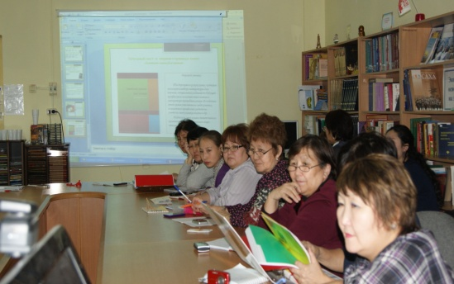
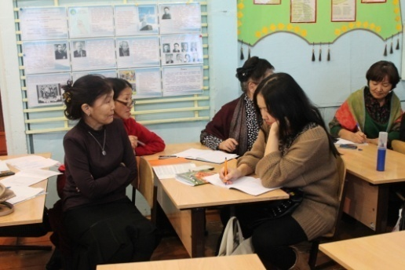
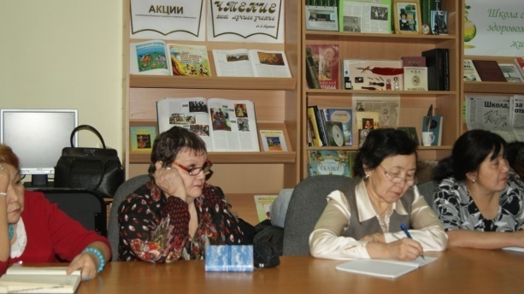
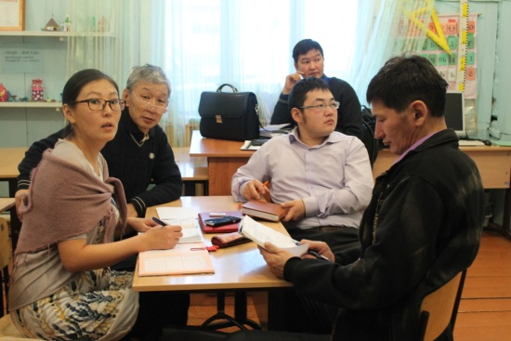
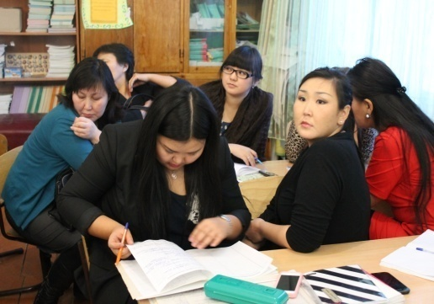
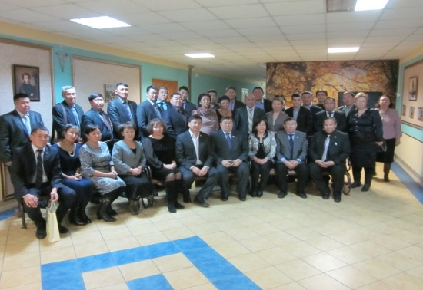
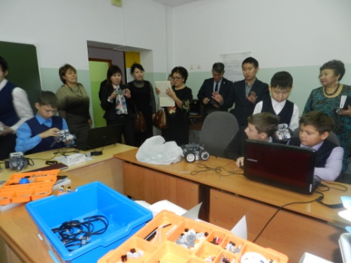
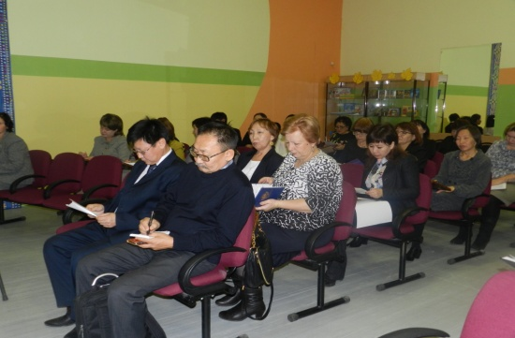
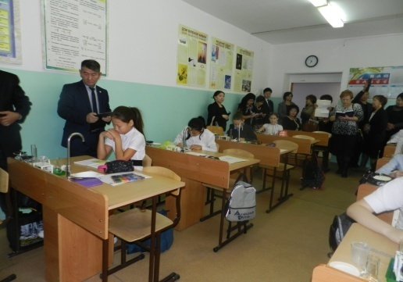
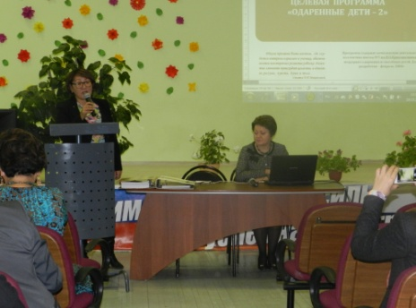
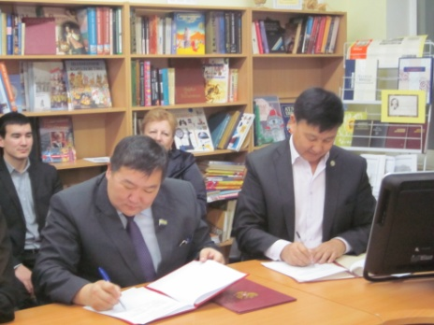
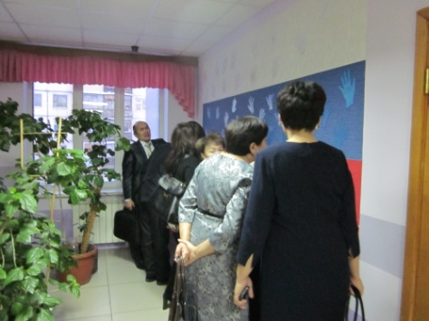
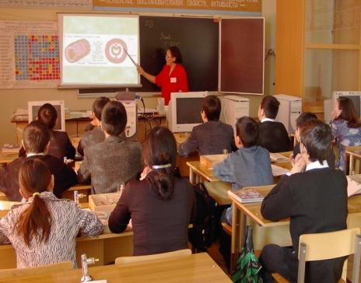
Чычымах
Чымнаи
Мындагай
Соловьев
Мяндигэ
Сэргэ-Бэс
Сулгачи
Соморсун

